Slide 1
Digital Twin Application
Release 1
Team 1
Markus Mühleder, Matthias Herzog, Petra Körper, Florian Dobretsberger
Praktikum Software Engineering - SS 2021

Slide 2
Presentation Release 1 - Agenda
UML Class Diagram
UI Prototype
Current Status
Planning for Release 2

Slide 3
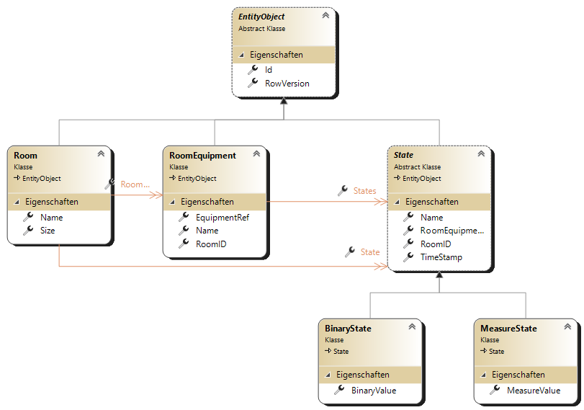
Class Diagram

Slide 4
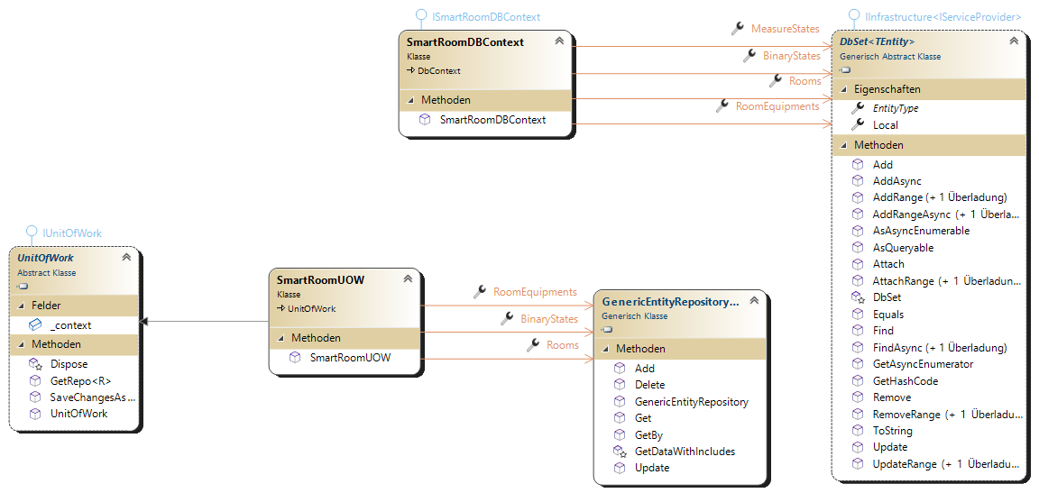
DataAccessLayer

Slide 5
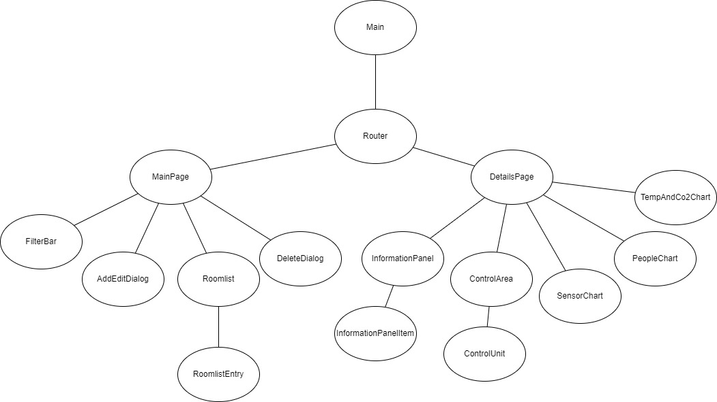
ComponentTree

Slide 6

UI Prototype
https://www.figma.com/file/eF8Nwqi88dUXHkD92kE4xA/Smart-Room-Prototype?node-id=83%3A379

Slide 7
Current Status + progress in Release 1
UI-Prototyp (Mobile und Desktop)
Figma
Continuos Integration
CircleCI
Architektur-Planung (Backend und Frontend)
VS Klassen-Designer, Dependency-Diagram
Diagrams.net
Basis-Setup (Backend und Frontend)
C#, .NET 6, ASP.NET, EntityFramework
TypeScript, React, MaterialUI (MUI), Chart.JS

Slide 8
Problems in Release 1
Continous Deployment noch nicht umgesetzt
Research als großer unterschäzter Zeitfaktor
LessonsLearned
Mehr Fokus auf Mindestanforderungen
Aufwandsschätzung optimieren

Slide 9
Next Steps + Planning Release 2
UI MainPage Epic
UI DetailsPage Epic
Unit Tests
Code Qualität
Zenhub
https://app.zenhub.com/workspaces/se-praktikum-62345aeefc8e8c00125ad915/board

